Slide 1

KÍNH CHÀO QUÝ THẦY CÔ
VÀ CÁC EM HỌC SINH LỚP 7
BÀI GIẢNG MÔN TIN HỌC 7
Giáo viên: Nguyễn Thị Thanh Thúy
Trường THCS Long Biên – Quận Long Biên

Slide 2

Câu 1/ Nêu các bước nhập công thức vào ô tính?
Bước 1: Chọn ô cần nhập công thức
Bước 2: Gõ dấu =
Bước 3: Nhập công thức
Bước 4: Nhấn Enter

Slide 3
Câu 2./ Lợi ích của việc sử dụng địa chỉ ô trong công thức?
*Lợi ích của việc sử dụng địa chỉ ô trong công thức:
-Tính toán nhanh hơn
-Tính toán chính xác hơn.
-Khi nội dung các ô có địa chỉ trong công thức thay đổi thì kết quả của công thức được thay đổi một cách tự động.

Slide 4
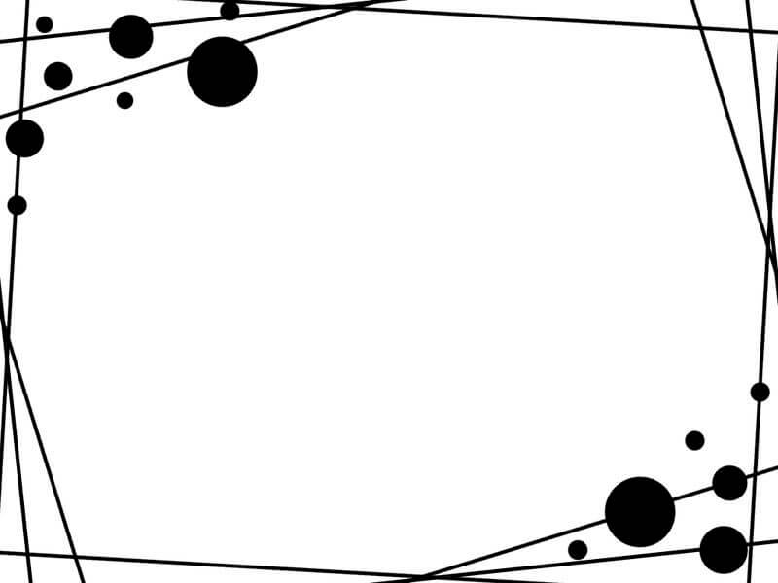
Tiết 17
SỬ DỤNG CÁC HÀM ĐỂ TÍNH TOÁN

Slide 5
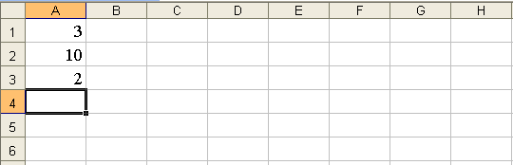
1. Hàm trong chương trình bảng tính:
Em hãy lập công thức tính trung bình cộng của ba giá trị 3; 10; 2 lần lượt nằm trong các ô sau?
Vậy hàm trong chương trình bảng tính là gì?
=Average(3,10,2)
=(3+10+2)/3
=Average(A1,A2,A3)
=(A1+A2+A3)/3
Ngoài các công thức trên chương trình bảng tính còn có thể sử dụng hàm Average giúp ta tính trung bình cộng cho các giá trị trên.
=Average(A1:A3)

Slide 6
1. Hàm trong chương trình bảng tính:
Hàm là công thức được định nghĩa từ trước.
Hàm được sử dụng để thực hiện tính toán theo công thức với các giá trị dữ liệu cụ thể.
Sử dụng hàm có sẵn trong chương trình bảng tính giúp việc tính toán dễ dàng và nhanh chóng hơn.
Việc sử dụng hàm trong
bảng tính có lợi ích gì?

Slide 7
2. Cách sử dụng hàm:
Các bước nhập hàm:
B1: Chọn ô cần nhập hàm để tính toán
B2: Gõ dấu =
B3: Gõ hàm theo đúng cú pháp của nó (tên hàm, các đối số)
B4: Nhấn phím ENTER

Slide 8
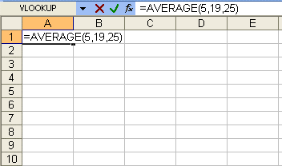
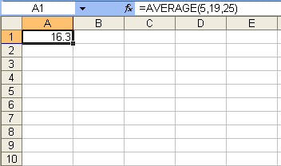
2. Cách sử dụng hàm:
Mỗi hàm có một cú pháp riêng nhưng chúng có một số điểm chung. Em hãy trình bày những điểm chung của hàm?
Kết quả sau khi nhập hàm
Nhập hàm

Slide 9
2. Cách sử dụng hàm:
Một số điểm chung:
Mỗi hàm có hai phần: tên hàm và các biến của hàm. Tên hàm không phân biệt chữ hoa và chữ thường. Các biến được liệt kê trong cặp dấu mở -đóng ngoặc đơn “()” và cách nhau bởi dấu phẩy “,”.
Giữa tên hàm và dấu mở ngoặc đơn “(“ không được có dấu cách hay bất kì kí tự nào khác.

Slide 10
Tiết 18
Bài 4
SỬ DỤNG CÁC HÀM ĐỂ TÍNH TOÁN (tt)

Slide 11
3. Một số hàm thường dùng:
a) Hàm tính tổng

Slide 12
3. Một số hàm thường dùng:
a) Hàm tính tổng
Hàm Sum tính tổng của một dãy các số.
Cú pháp: =Sum(a,b,c,…)
Trong đó: các đối số a,b,c,... là các số hay địa chỉ của các ô tính hoặc địa chỉ của khối có dữ liệu số cần tính.
Notes:
12

Slide 13

Ví dụ: Tính tổng của các số sau
=SUM(15,24,45)
=SUM(A2,B2,C2)
=SUM(A2,B2,45)
=SUM(A2:C2)

Slide 14
3. Một số hàm thường dùng:
b) Hàm tính trung bình cộng
Notes:
14

Slide 15
3. Một số hàm thường dùng:
b) Hàm tính trung bình cộng
Hàm Average tính trung bình cộng của một dãy các số.
Cú pháp: =Average(a,b,c,…)
Trong đó: các đối số a, b, c, ... là các dữ liệu số hay địa chỉ của các ô tính hoặc địa chỉ khối có dữ liệu số cần tính.
Notes:
15

Slide 16
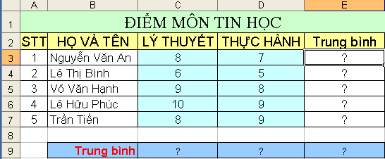
3. Một số hàm thường dùng:
b) Hàm tính trung bình cộng
7.5
=(8+7)/2
5.5
=Average(C4,D4)
8.5
=Average(C5:D5)
9.5
=Average(C6,9)
8.5
=Average(8,D7)
Notes:
16

Slide 17
3. Một số hàm thường dùng:
c./ Hàm xác định giá trị lớn nhất:

Slide 18
3. Một số hàm thường dùng:
c./ Hàm xác định giá trị lớn nhất:
Hàm Max xác định giá trị lớn nhất trong một dãy số.
Cú pháp: =Max(a,b,c,…)
Trong đó: các đối số a, b, c, ... là các dữ liệu số hay địa chỉ của các ô tính hoặc địa chỉ khối có dữ liệu số cần tính.
Notes:
18

Slide 19
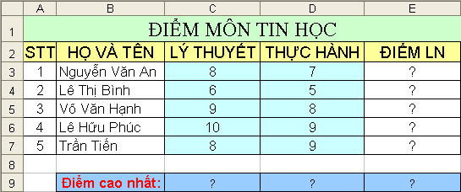
=Max(8,7)
8
6
=Max(C4,D4)
=Max(C5:D5)
9
=Max(C6 , 9)
10
=Max(8 , D7)
9
Notes:
19

Slide 20
3. Một số hàm thường dùng:
d./ Hàm xác định giá trị nhỏ nhất:

Slide 21
3. Một số hàm thường dùng:
d./ Hàm xác định giá trị nhỏ nhất:
Hàm Min xác định giá trị nhỏ nhất trong một dãy số.
 Cú pháp: =Min(a,b,c,…)
Trong đó: các đối số a, b, c, ... là các dữ liệu số hay địa chỉ của các ô tính hoặc địa chỉ khối có dữ liệu số cần tính.
Notes:
21

Slide 22
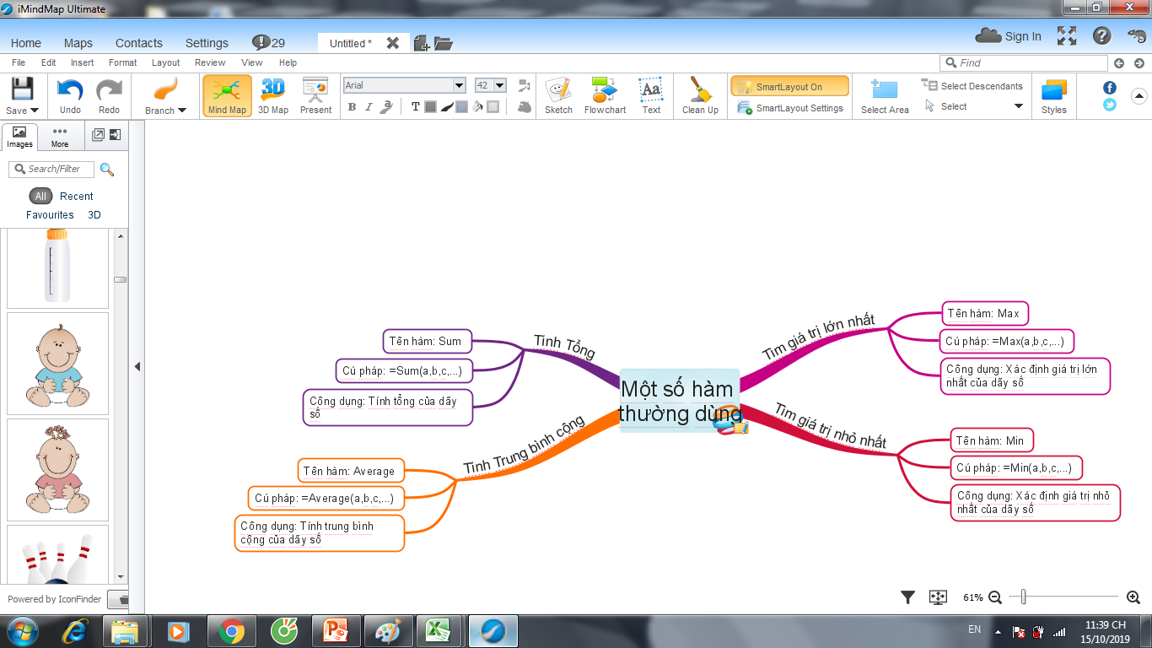

Slide 23
Câu 1: Cách nhập hàm nào sau đây không đúng?
A. =sum(A1,B2,3)
B. =SUM(A1;B2;3)
C. =SUM (A1,B2,3)
D. =SUM(A1,B2,3)

Slide 24
BT: Giả sử trong các ô A1,B1 lần lượt chứa các số -4, 3. Em hãy cho biết kết quả của các công thức tính sau:
a) =SUM(A1,B1)
b) =SUM(A1,B1,B1)
c) =SUM(A1,B1,-5)
d) =SUM(A1,B1,2)
e) =AVERAGE(A1,B1,4)
g) =AVERAGE(A1,B1,5,0)
-1
2
-6
1
1
1

Slide 25
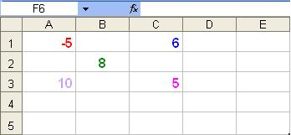
BT: Công thức nào cho kết quả sai khi tính trung bình cộng của tất cả các giá trị trong khối A1:B3
a) =average(A1,A3,B2)
b) =average(SUM(A1:B3))
c) =average(-5,8,10)
d) =average(A1,8,A3)

Slide 26

HƯỚNG DẪN VỀ NHÀ :
Học bài, xem nội dung đã học
Trả lời câu hỏi SGK, SBT.
Xem trước nôi dung bài học tiếp theo: Bài thực hành 4: Bảng điểm của lớp em

